Slide 1
De buurt verkennen
Adviseur energieweverij
Notes:
Foto: alle buurten krijgen persoonlijke begeleiding, dit zijn mijn collega’s. Ik ga met eventueel geïnteresseerden rond de tafel, geef ze informatie over Buurkracht en kijk wat voor hun buurt de mogelijkheden zijn:
Buurtteam en buurt
Wie zitten er in het buurtteam?
En we bepalen het postcodegebied
Buurtafspraken
We maken een plan van aanpak waarin staat hoe we het samen gaan aanpakken
Planning
We maken afspraken over een telefonisch interview, fotografie, energieonderzoek, een eerste buurtbijeenkomst en maken een vervolgafspraak. Het kan allemaal al in 2 maanden tijd!
Buurtpagina
Uitleg over de buurtpagina, de persoonlijke omgeving en wat je kunt doen met buurtberichten en buurtacties

Slide 2
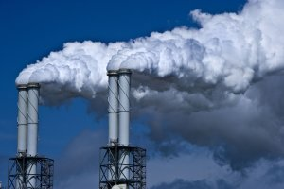
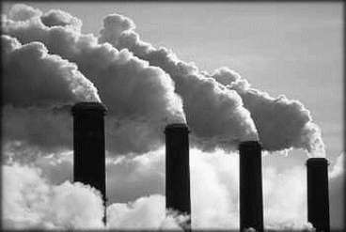
Milieu VERVUILING
Uitstoot CO2
Broeikasgassen

Slide 3
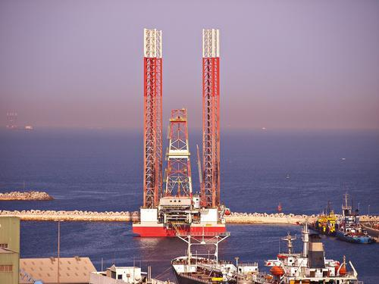
Uitputtende Energiebronnen
Olie
Aardgas
Steenkolen

Slide 4
Gevolgen van gaswinning

Slide 5
Comfortabel wonen

Slide 6
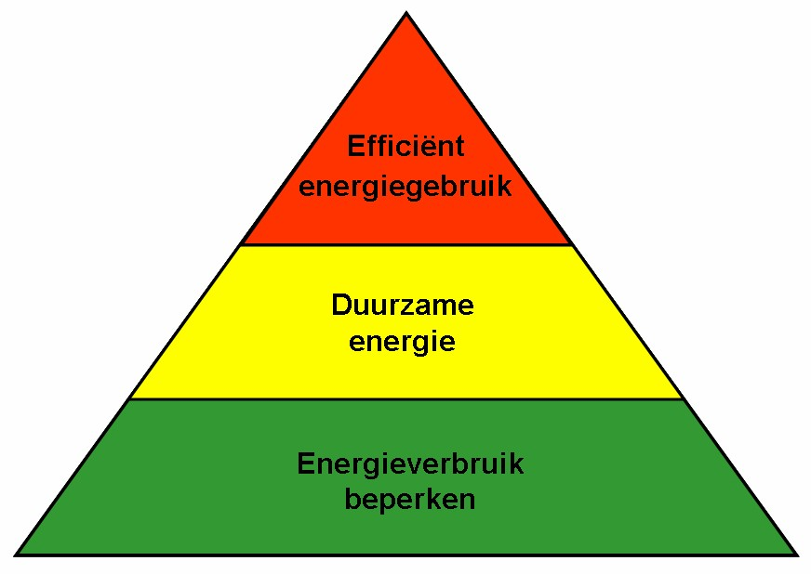
Energie gebruik en verbruik
Woongedrag
Ontwerp &
Installaties
Extra Jas
(de bouwschil)

Slide 7
Warmteverlies
betekent meer
bij verwarmen

Slide 8
Bouwbesluit 2012
Thermische schil Per 1 januari 2015 Warmteweerstand (R) van de constructie (c)
Vloer: R_{c}-waarde minimaal 3,5 m²K/W
Gevel: R_{c}-waarde minimaal 4,5 m²K/W
Dak: R_{c}-waarde minimaal 6,0 m²K/W
voor nieuwbouw geldt; Energieprestatie (EPC) tot 1-1-2020
Energieprestatie – BENG vanaf 1-1-2020

Slide 9
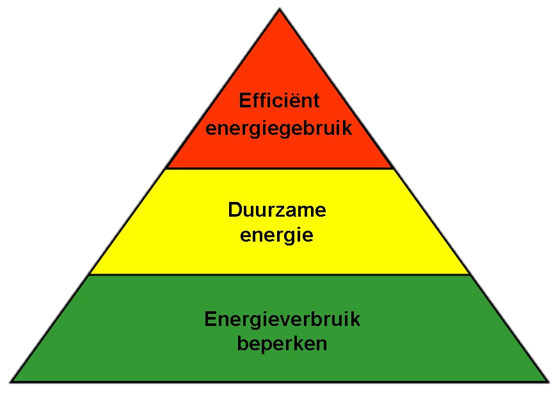
1 Energieverbruik beperken
door toepassing van ISOLATIE voor vloeren, muren en daken
toepassing van glas, deuren en kozijnen met isolerende eigenschappen
Kierdicht bouwen, door goede kierdichting en aandacht voor de aansluitdetails.
(Om het comfort te behouden is een balansventilatiesysteem hierbij noodzakelijk.)

Slide 10
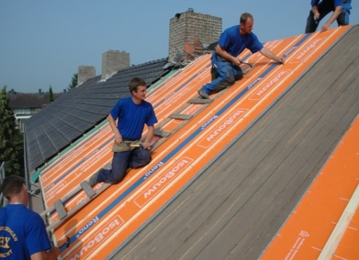
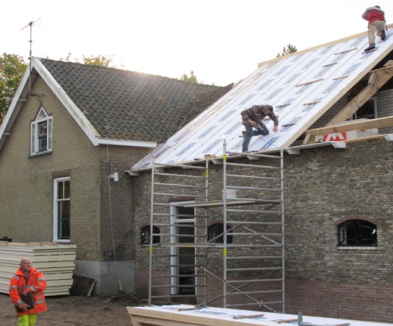
Dakisolatie
binnenzijde tussen gordingen
buiten over bestaande dakbeschot
d.m.v. nieuwe dakplaten

Slide 11
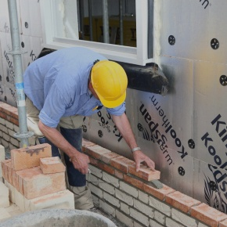
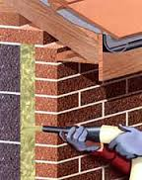
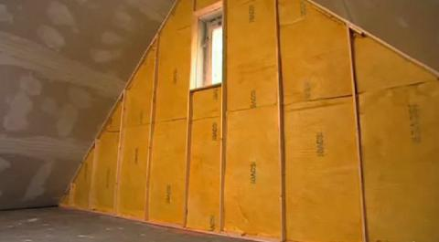
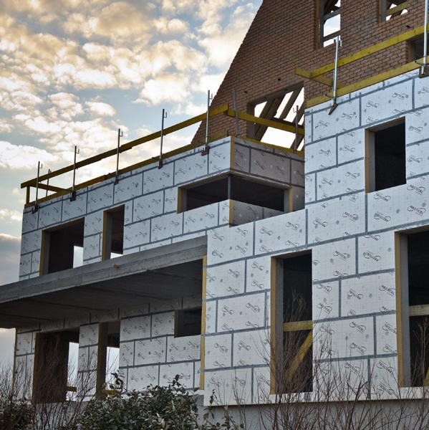
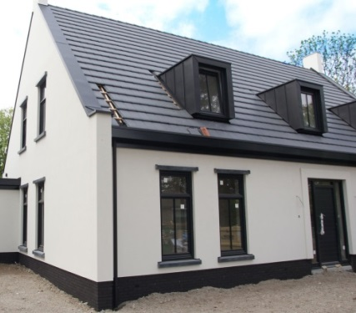
Muur-isolatie
Tussenruimte
(spouw) vullen
Binnenzijde
(voorzetwand)
Buitengevelisolatie

Slide 12
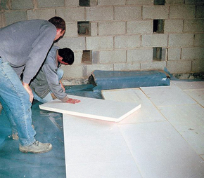
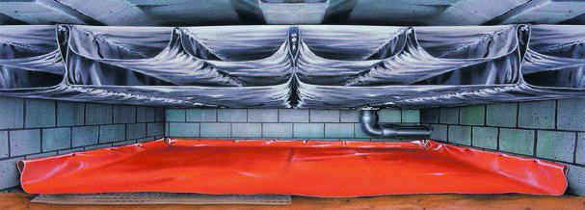
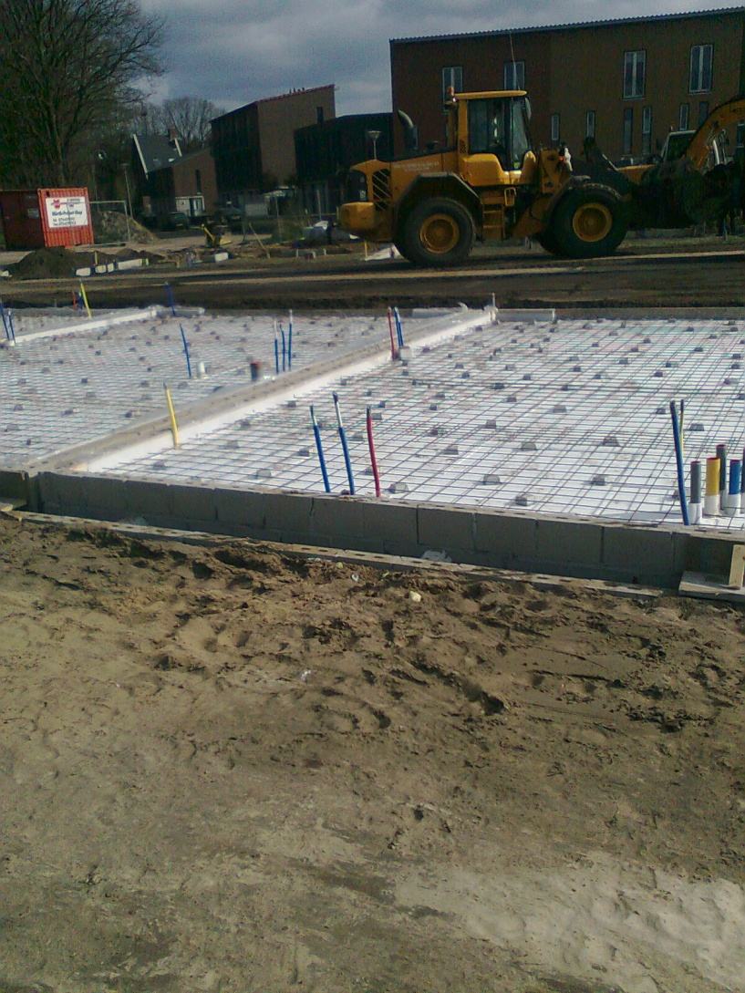
Vloerisolatie
Onder de vloer
Op de vloer

Slide 13
1 Energieverbruik beperken
door toepassing van ISOLATIE voor vloeren, muren en daken
toepassing van glas, deuren en kozijnen met isolerende eigenschappen
Kierdicht bouwen, door goede kierdichting en aandacht voor de aansluitdetails.
(Om het comfort te behouden is een balansventilatiesysteem hierbij noodzakelijk.)

Slide 14
1 Energieverbruik beperken

Slide 15
Kozijnen isolerend en luchtdicht

Slide 16
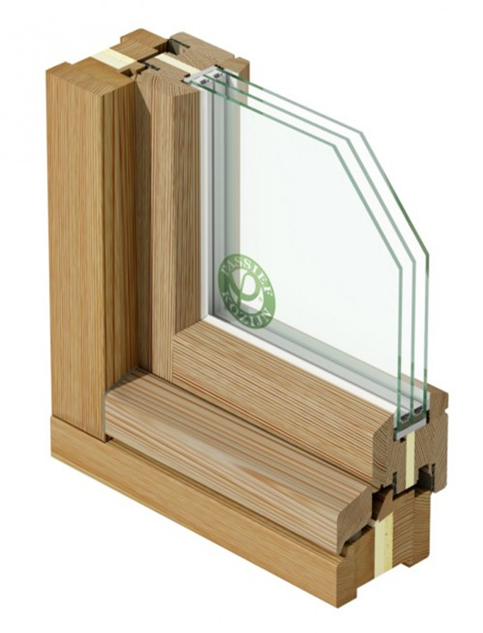
1 Energieverbruik beperken
door toepassing van isolatie voor vloeren, muren en daken
toepassing van glas, deuren en kozijnen met isolerende eigenschappen
Luchtdicht bouwen, door goede kierdichting
en aandacht voor de (aansluit)details.

Slide 17
1 Energieverbruik beperken
door toepassing van ISOLATIE voor vloeren, muren en daken
toepassing van glas, deuren en kozijnen met isolerende eigenschappen
Kierdicht bouwen, door goede kierdichting en aandacht voor de aansluitdetails.

Slide 18
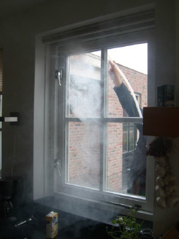
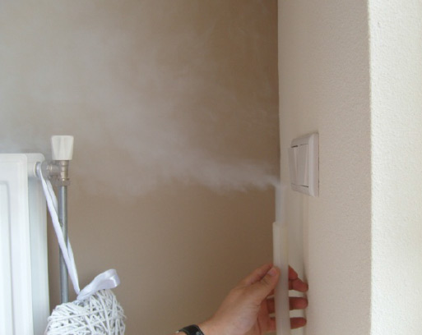
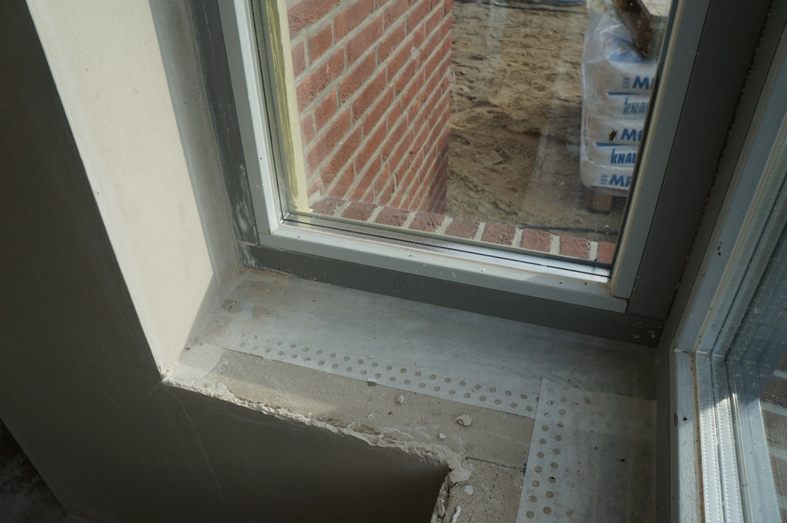
Aandacht voor aansluitdetails

Slide 19
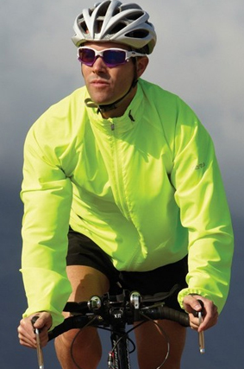
Luchtdicht bouwen
Winddichte jas (lucht en vocht)

Slide 20
Luchtdicht bouwen
Transpiratie (lucht en vocht)

Slide 21
Luchtdicht bouwen
Een gemiddeld huishouden
produceert iedere dag
7 tot 10 liter water

Slide 22
Ventilatie toevoer; zuurstof afvoer; vocht, stof en andere vervuiling OUD > veel kieren, gaat vanzelf NIEUW > kierdichting, dus actieve ventilatie nodig

Slide 23
Ventilatie buitenlucht gefilterd
Co2 - gestuurde ventilatie roosters
Co2 - gestuurde afvoerkanalen
Quality Flow = elk vertrek apart gestuurd

Slide 24
Balans ventilatie buitenlucht gefilterd door roosters aanvoerlucht verwarmd door afvoerlucht (wtw)
Balans ventilatie met WTW verlaagd de warmtevraag al met min. 19 % t.o.v. mechanische ventilatie.
Omdat balansventilatie wat meer elektriciteit gebruikt (2 ventilators) is het zinvol om CO2 sturing toe te passen.
Gefilterde verse lucht!

Slide 25
2 Duurzame energiebronnen
warmteterugwinning (WTW) op ventilatielucht en douchewater
zonnewarmte en -licht direct gebruiken om de woning te verwarmen en verlichten.
Zonne-energie middels een zonneboiler om water te verwarmen via dakcollectoren en/of warmtepomp
Zonne-energie om via fotovoltaïsche (PV-) cellen elektriciteit op te wekken.

Slide 26
De warmtewisselaar (WTW)

Slide 27
2 Duurzame energiebronnen
warmteterugwinning (WTW) op ventilatielucht en douchewater
zonnewarmte en -licht direct gebruiken om de woning te verwarmen en verlichten.
Zonne-energie middels een zonneboiler om water te verwarmen via dakcollectoren en/of warmtepomp
Zonne-energie om via fotovoltaïsche (PV-) cellen elektriciteit op te wekken.

Slide 28
woning situeren op daglicht

Slide 29
2 Duurzame energiebronnen
warmteterugwinning (WTW) op ventilatielucht en douchewater
zonnewarmte en -licht direct gebruiken om de woning te verwarmen en verlichten.
Zonne-energie middels een zonneboiler om water te verwarmen via dakcollectoren en/of warmtepomp
Zonne-energie om via fotovoltaïsche (PV-) cellen elektriciteit op te wekken.

Slide 30
Zonnepanelen

Slide 31
Warmtepomp

Slide 32
Warmtepomp
In een goed geïsoleerde woning
in combinatie met Lage Tempertuur Verwarming
Voorkeur in combinatie met Warmte Terug Win
Warm tapwater
door combinatie met (ingebouwde) boiler
(zonder gasaansluiting)
Combinatie met losse cv ketel (met gasaansluiting)
Combinatie met ingebouwde cv ketel (met gasaansluiting)
Koelen uit bodemwarmte (m.b.v. circulatiepomp = passieve koeling)
Koelen m.b.v. omkeerbare warmtepomp (m.b.v. compressor = actieve koeling)

Slide 33
Voor een kwartje krijg je een euro warmte!
1 kWh aan stroom levert 4kWh aan warmte
(coëfficiënt of performance = COP van 4)
Een warmtepomp haalt tot 75% van de benodigde energie uit de bron.
De overige 25% gaat op aan elektriciteit om de pomp te laten werken.

Slide 34
2 Duurzame energiebronnen
warmteterugwinning (WTW) op ventilatielucht en douchewater
zonnewarmte en -licht direct gebruiken om de woning te verwarmen en verlichten.
Zonne-energie middels een zonneboiler om water te verwarmen via dakcollectoren en/of warmtepomp
Zonne-energie om via fotovoltaïsche (PV-) cellen elektriciteit op te wekken.

Slide 35
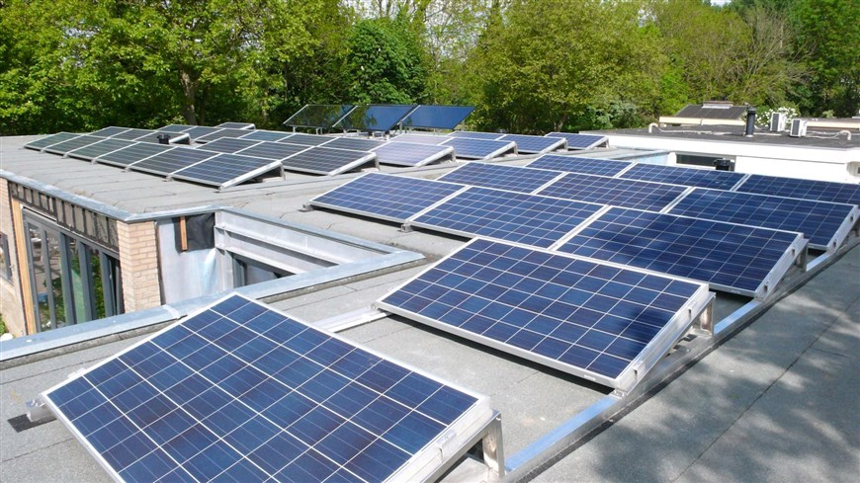
woning met pv panelen en zonnecollectoren

Slide 37
PV panelen
Zomer: overproductie opslaan op het net
Winter: aanvullen vanaf het net
Saldering na 2023? in 26 cent uit 14 cent?
Aantal panelen passend aan uw woongedrag
Deelnemen Zonnepanelenveld

Slide 38
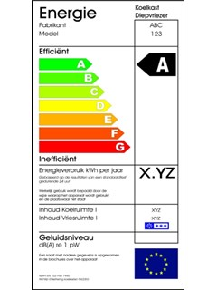
3 efficiënt gebruik van fossiele energiebronnen
energiezuinige apparaten
energiezuinige verlichting
woongedrag van de bewoner

Slide 39
Energie gebruik en verbruik
Woongedrag
Ontwerp &
Installaties
Extra Jas
(de bouwschil)

Slide 40
schone lucht binnen en buiten comfortabel wonen zonder tocht lekker lang en goedkoop douchen

